Slide 1

TRANSKRIPSI

Slide 2

EKSPRESI GEN
Gen berekspresi dengan cara mengendalikan sifat organisme
Pengendalian dilakukan melalui pembentukan enzim/protein yang berperan dalam proses metabolisme
Keragaman enzim (baik struktur maupun susunan asam aminonya) sangat ditentukan oleh susunan cetakannya yaitu DNA
Pengendalian pembentukan enzim oleh gen dilakukan melalui dua tahap : Transkripsi dan Translasi

Slide 3
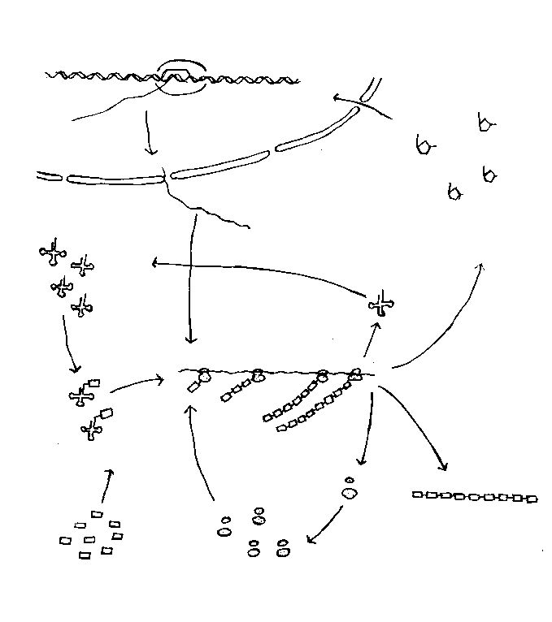
Rangkaian Ekspresi Gen
DNA
INTI
Transkripsi
Ribo-nukletida
mRNA
tRNA
Translasi
Amino-asil-tRNA
Asam-amino
Polipeptida
Ribosom

Slide 4

TRANSKRIPSI
Proses penyalinan kode-kode genetik yang ada pada urutan DNA menjadi molekul RNA
Molekul RNA yang disintesis dalam proses transkripsi ada 3, yaitu: mRNA, tRNA, dan rRNA.

Slide 5
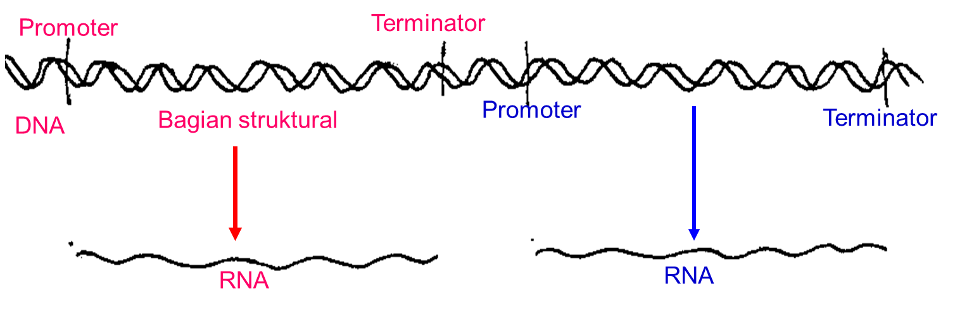
Gen → urutan DNA yang mengkode RNA tertentu
Gen yang lengkap terdiri atas 3 bagian utama:
Daerah pengendali → promoter
Bagian struktural → mengandung urutan DNA spesifik yang akan ditranskripsi
Terminator → berperanan dalam proses pengakhiran transkripsi

Slide 6
TRANSKRIPSI
Beberapa komponen dalam proses transkripsi
Urutan DNA sebagai cetakan
Enzim RNA polimerase
Faktor-faktor transkripsi → promoter, DNA coding region, terminator
ATP

Slide 7
Model Cetakan : Ruas Penyandi diapit oleh Promotor dan Terminator
DNA
3’
P
T
5’
5’
3’
5’
3’
RNA

Slide 8
Urutan nukleotida pada transkrip RNA bersifat komplementer dengan urutan DNA cetakan, tetapi identik dengan urutan nukleotida DNA pada utas pendamping
DNA pendamping
5’ – ATG GTC CTT TAC TTG TCT GTA TTT – 3’
DNA cetakan
3’ – TAC CAG GAA ATG AAC AGA CAT AAA – 5’
transkripsi
RNA hasil transkripsi
5’ – AUG GUC CUU UAC UUG UCU GUA UUU – 3’

Slide 9
SISTEM TRANSKRIPSI PROKARIOT
FAKTOR TRANSKRIPSI
Promoter
DNA Coding Region
Terminator
Enzim RNA polimerase
MEKANISME TRANSKRIPSI
Inisiasi
Elongasi
Terminasi

Slide 10
PROMOTER
Urutan DNA spesifik yang berperan dalam mengendalikan transkripsi gen struktural
Berada pada bagian hulu/up stream dari coding region
Terdiri atas
Pribnow box → TATA box
Operator → tempat pelekatan protein represor (penghambat ekspresi)
Attenuator → terlibat dalam biosintesis asam amino
Enhancer → peningkatan transkripsi

Slide 11
ORGANISASI GEN PADA PROKARIOT
Gen-gen pada prokariot umumnya diorganisasikan dalam struktur operon.
Operon adalah organisasi beberapa gen struktural yang ekspresinya dikendalikan dalam satu promoter yang sama.

Slide 12
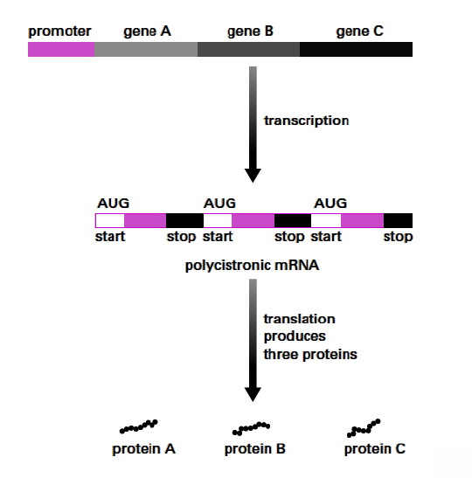
Pada waktu ditranskripsi, operon akan menghasilkan satu mRNA yang membawa kode-kode genetik untuk tiga macam polipeptida yang berbeda → Polisistronik mRNA
Masing-masing polipeptida akan ditranslasi secara independen dari satu untaian mRNA yang sama.

Slide 13
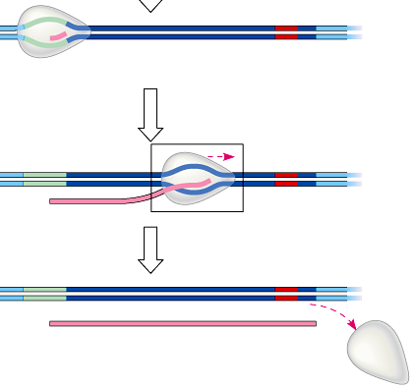
TAHAPAN TRANSKRIPSI
1. INISIASI
RNA Polimerase melekat pada Promotor DNA, pita ganda terpisah dan sintesis mRNA dimulai
2. ELONGASI
mRNA memanjang sejalan dengan enzim RNA Polimerase yang bergerak sepanjang pita DNA
3. TERMINASI
mRNA dilepaskan dan enzim RNA Polimerase lepas dari pita DNA template

Slide 14
RNA POLIMERASE PROKARIOT
Subunit Ukuran Fungsi
Subunit holoenzim transkriptase
β 150 kD Penempelan pada DNA
β’ 160 kD Situs polimerisasi RNA
α 40 kD penyusunan enzim
σ 70 kD Mengenali promotor
Subunit pendukung
nusA 69,000 Mengenali terminator
ρ 46,000 Mengakhiri proses transkripsi
Enzim Inti
Faktor σ

Slide 15
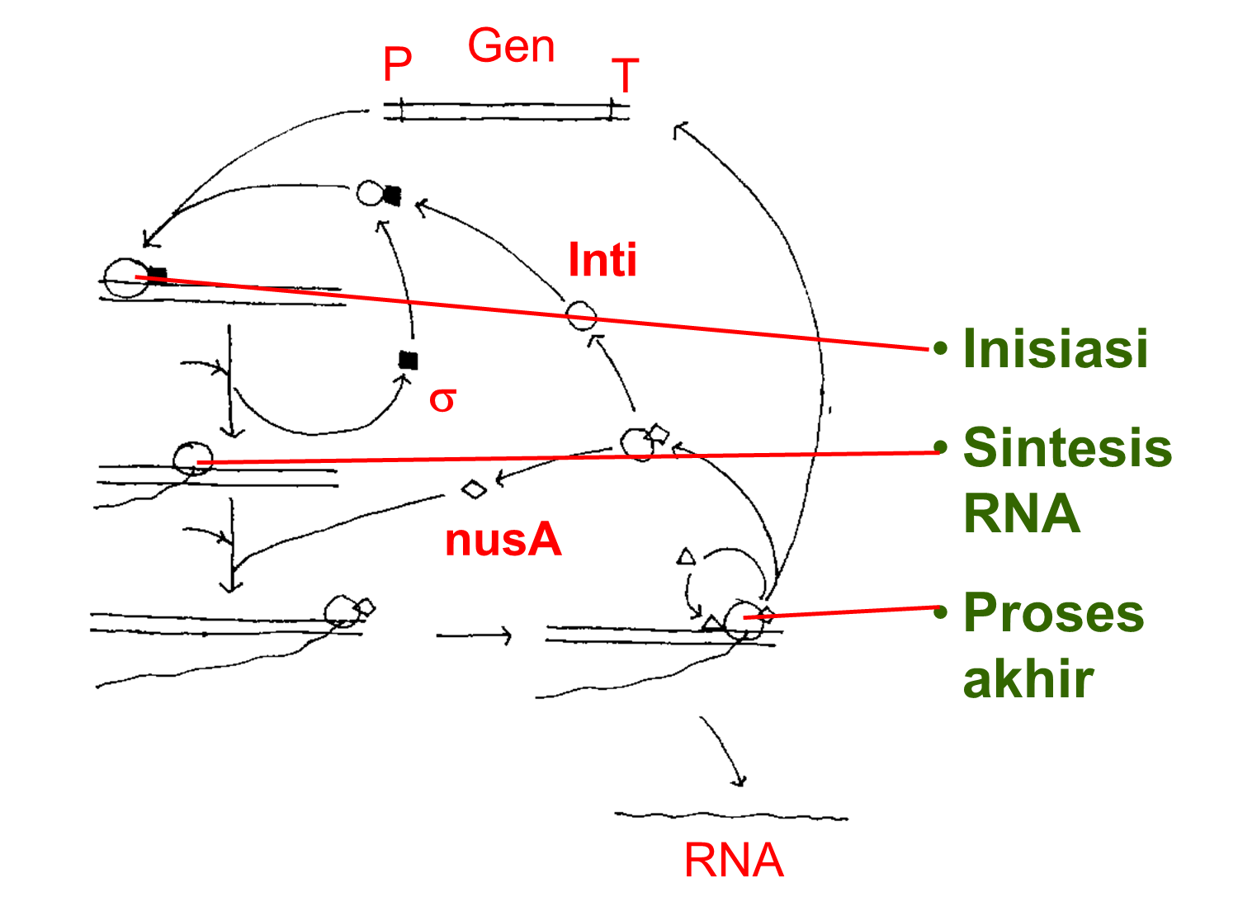
PROSES TRANSKRIPSI

Slide 16
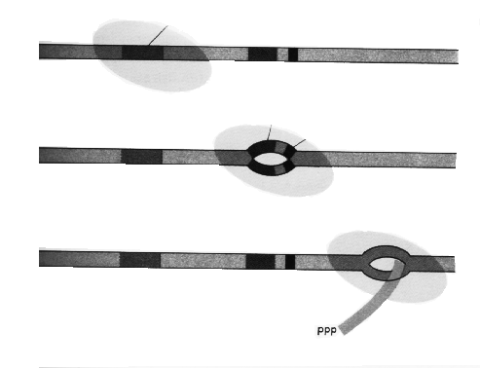
Inisiasi Transkripsi pada Promoter E.coli
3’---TTGACA----TATAAT----CAT---------5’
Awal
-35
-10
Pengenalan promotor (kotak -35) oleh faktor sigma
Pengudaran heliks ganda DNA pada kotak -10
Sintesis RNA mulai dari titik awal

Slide 17
Proses Sintesis Perpanjangan RNA
Dalam proses pemanjangan transkrip, ada dua hipotesis yang diajukan mengenai perubahan topologi DNA :
RNA polimerase bergerak melingkari untaian DNA → pelintiran pada struktur DNA dapat dihindari, tetapi untaian RNA akan melintir sepanjang untaian DNA
RNA polimerase bergerak lurus → RNA yang terbentuk tidak mengalami pelintiran, tetapi DNA yang ditranskripsi harus mengalami pemelintiran

Slide 18
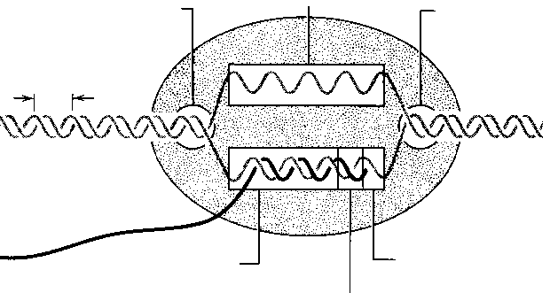
Kegiatan Transkriptase
Mengudar pilinan heliks ganda DNA
Membaca runtunan basa DNA dan mensintesis RNA
Memulihkan kembali pilinan heliks ganda DNA
RNA

Slide 19
Proses Akhir Transkripsi (kasus E.coli)
Gabungan Enzim-inti dan nusA akan mengenali terminator
Berkat adanya struktur berulang terbalik pada terminator maka pada RNA akan terbentuk struktur jepit rambut
Adanya struktur jepit rambut memberi tanda pada transkriptase untuk berhenti bekerja

Slide 20
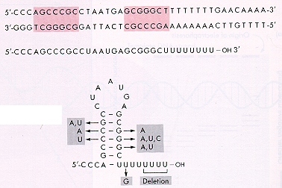
Terminator E.coli (gen trp L)
Struktur Ulang Balik
RNA
Poli A pada terminator tanpa faktor rho
Struktur
Jepit Rambut
Terminator rho tidak mengandung PoliA

Slide 21
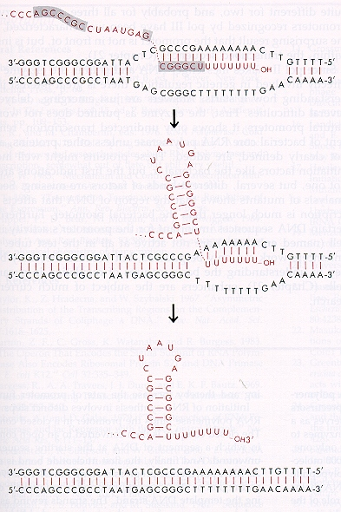
Terminator tanpa/dengan rho
Pada terminator tanpa rho RNA akan lepas begitu transkripsi berakhir (berkat adanya ruas poliU)
Pada terminator dengan rho, RNA akan lepas setelah ada faktor rho

Slide 22
SISTEM TRANSKRIPSI EUKARIOT
Secara umum mekanisme dasar transkripsi pada eukariot serupa pada prokariot → DNA cetakan, RNA polimerase
Tahapan transkripsi prokariot → inisiasi, elongasi, terminasi

Slide 23
STRUKTUR GEN EUKARIOT
STRUKTUR GEN KELAS I
Ditranskripsi oleh RNA polimerase I
Terlibat dalam sintesis RNA ribosom (18S rRNA, 28S rRNA, 5,8S rRNA)
STRUKTUR GEN KELAS II
Ditranskripsi oleh RNA polimerase II
terlibat dalam sintesis pra-mRNA/hnRNA
STRUKTUR GEN KELAS III
Ditranskripsi oleh RNA polimerase III
Terlibat dalam sintesis tRNA

Slide 24
Faktor transkripsi umum yang berperan dalam mengarahkan RNA polimerase II ke promotor adalah :
TFIIA TFIIF
TFIIB TFIIH
TFIID TFIIJ
TFIIE
Faktor-faktor transkripsi tersebut akan menempel ke daerah promoter secara bertahap sebelum akhirnya terbentuk kompleks pra-inisiasi.

Slide 25
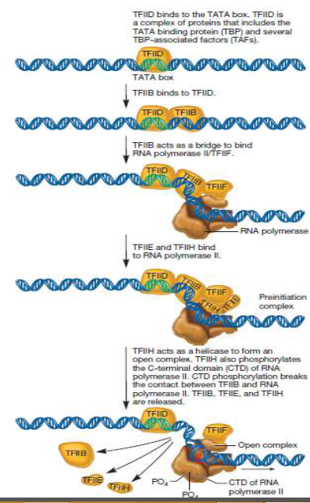
TFIID menempel pada TATA, dibantu TFIIA, dan diikuti penempelan TFIIB.
TFIIF selanjutnya menempel diikuti penempelan RNA polimerase II
TFIIE akan menempel diikuti oleh TFIIH dan TFIIJ

Slide 26
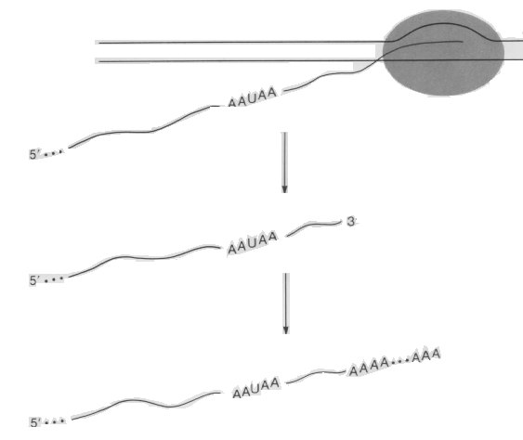
TERMINATOR EUKARIOT
Tanda akhir transkripsi eukariot (polimerase RNAII) muncul berupa signal pemotongan RNA yang ditranskripsi
Polimerase RNA II
Setelah RNA dipotong terjadi penambahan ujung poliA pada ujung 3’ pra-mRNA

Slide 27
RNA HASIL TRANSKRIPSI
mRNA : berfungsi sebagai model pembentukan protein dalam translasi, berstruktur linear
tRNA : berfungsi sebagai pembawa asam amino dan penterjemah kodon mRNA, membentuk lipatan tiga dimensi
rRNA : berfungsi sebagai kerangka ribosom dan mengenali tRNA dan mRNA dalam proses translasi

Slide 28
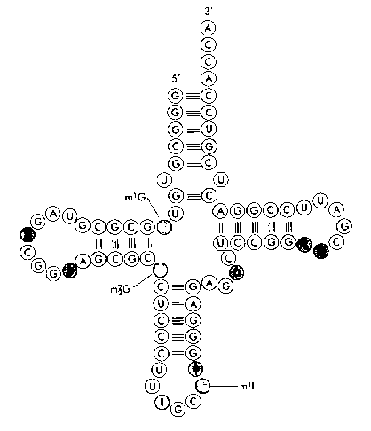
Struktur Sekunder tRNA
Ujung 3’ACC, penempelan asam amino
Simpul D
Simpul TψC
Basa
termodifikasi
Simpul Variasi
Simpul antikodon

Slide 29
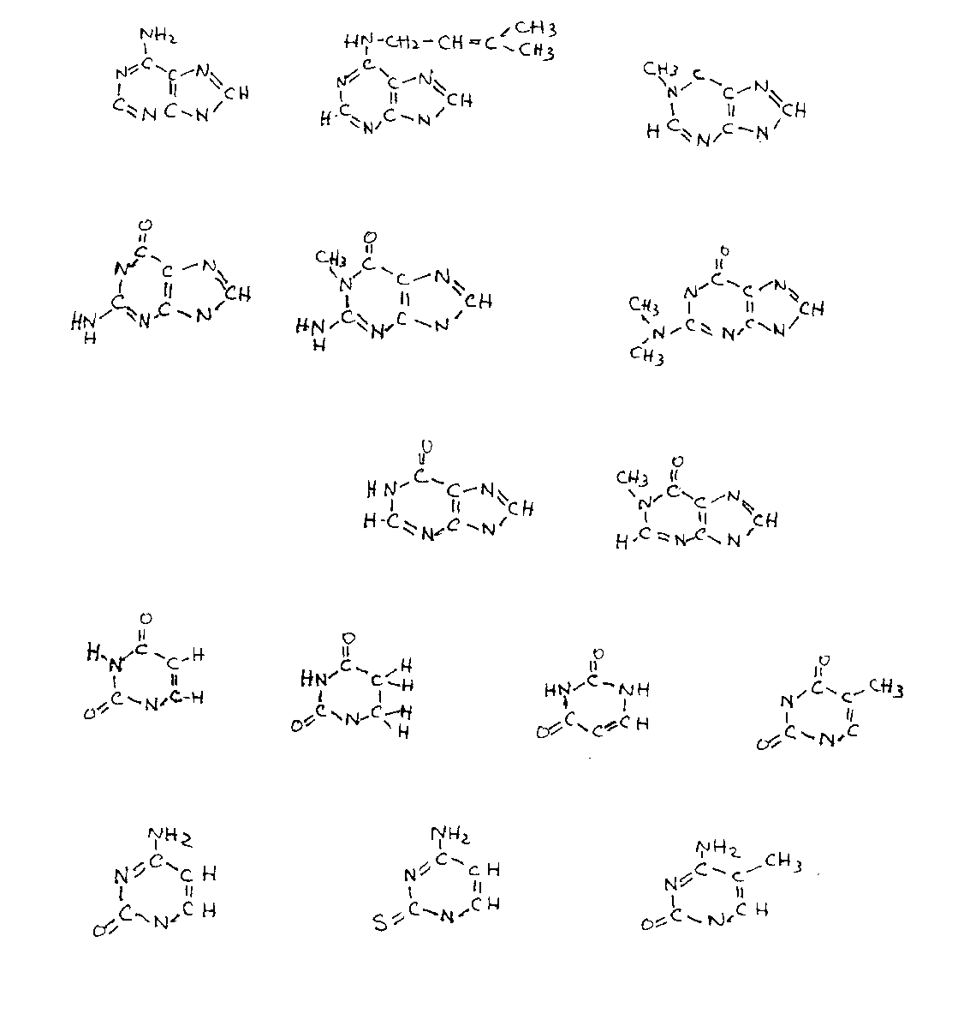
Basa-basa tRNA yang termodifikasi
Basa Asli
Basa termodifikasi
A
i6A
m’A
G
m’G
Gm
I
I^{m}
U
D
ψ
T
C
s²C
m⁵C

Slide 30
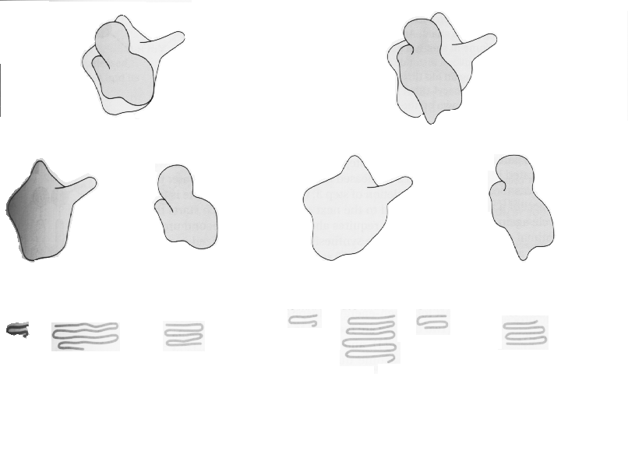
rRNA (RNA ribosom)
Ribosom bakteri
Ribosom eukariot
70S
80S
60S
30S
40S
50S
rRNA5S
rRNA16S
rRNA5S rRNA28S rRNA5.8S
rRNA18S
rRNA23S

Slide 31
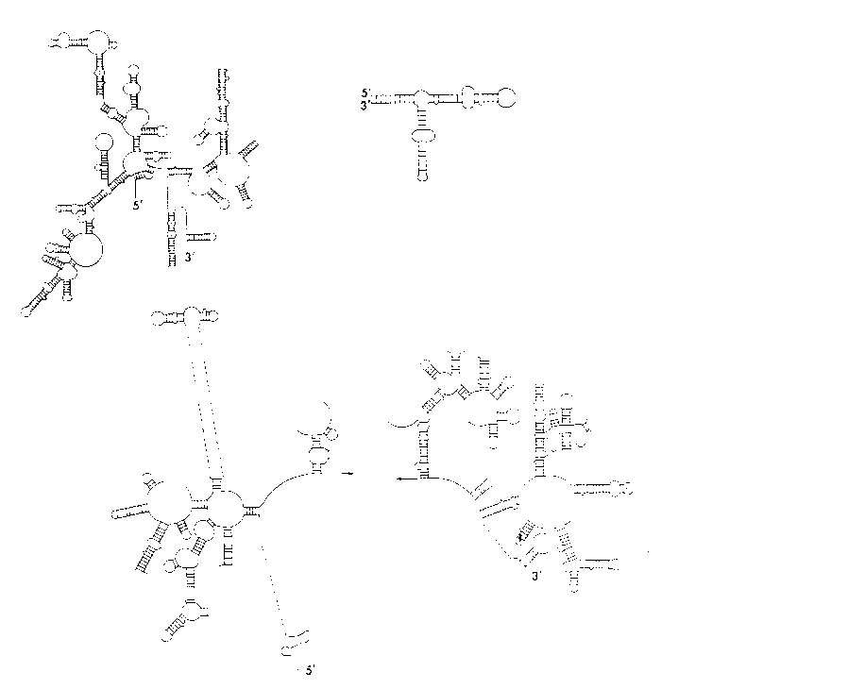
Struktur rRNA
rRNA16S
rRNA5S
rRNA menunjukan tipe pelipatan yang sama untuk berbagai spesies walaupun runtunan basanya berbeda
rRNA23S

Slide 32
PASCATRANSKRIPSI

Slide 33
PROSES PASCATRANSKRIPSI
Proses pascatranskripsi adalah proses yang berlangsung terhadap RNA setelah transkripsi selesai
Bentuk mRNA, tRNA dan rRNA yang ada dalam proses translasi bukan merupakan bentuk yang ada saat transkripsi, tetapi merupakan hasil pengolahan pascatranskripsi

Slide 34
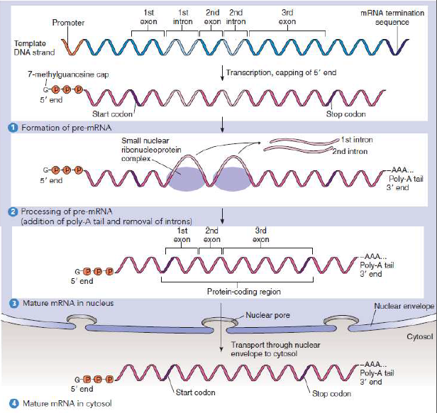
Pascatranskripsi pada eukariot, memodifikasi mRNA yang belum matang (pre-mRNA) menjadi mRNA matang

Slide 35
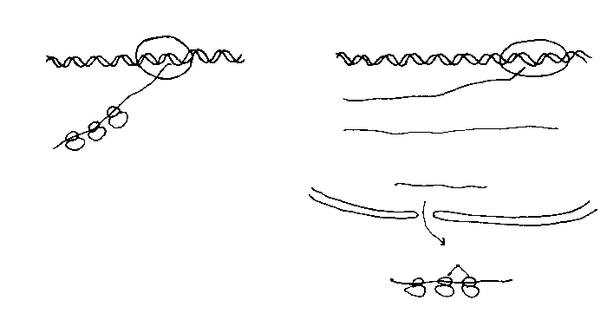
Proses Pascatranskripsi mRNA
hnRNA
mRNA bakteri tidak mengalami proses pascatranskripsi; terlihat bahwa ribosom mulai menempel pada mRNA ketika transkripsi belum selesai
mRNA
mRNA eukariot mengalami proses pascatranskripsi

Slide 36
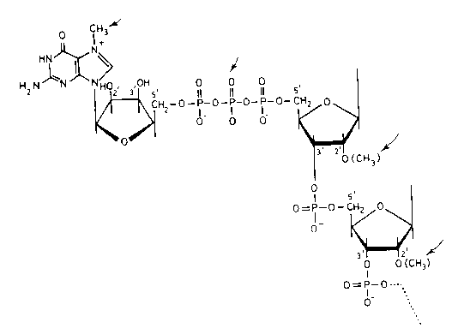
Pascatranskripsi mRNA Eukariot
Transkripsi menghasilkan hnRNA
Pemasangan tudung pada ujung 5’
Pemasangan ekor poliA pada ujung 3’
AAAAAA
Pemotongan intron

Slide 37
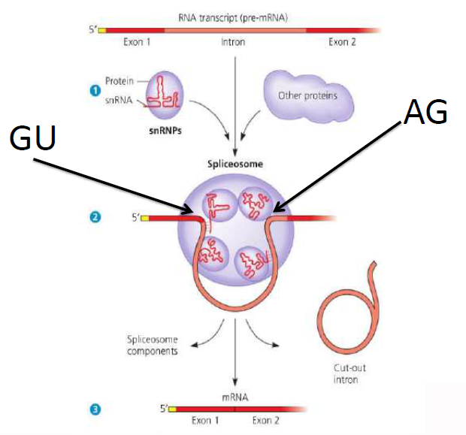
Pemotongan intron
Kedua basa intron pertama hampir selalu mengandung GU dan dua basa terakhir hampir selalu mengandung AG
Intron
Ekson – GU .......... AG - Ekson

Slide 38
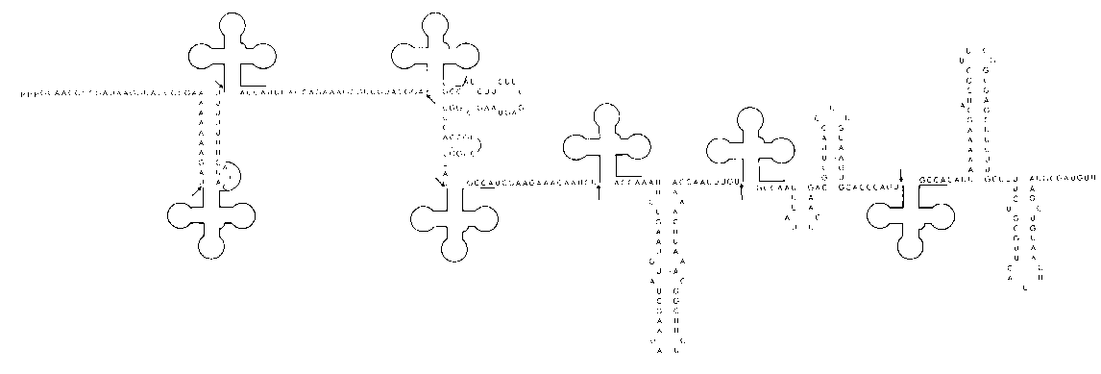
Pra-tRNA
tRNA dibentuk oleh suatu operon (kelompok gen yang diapit oleh satu pasangan promoter-terminator, sehingga terbentuk dalam suatu RNA besar yang mengandung banyak tRNA

Slide 39
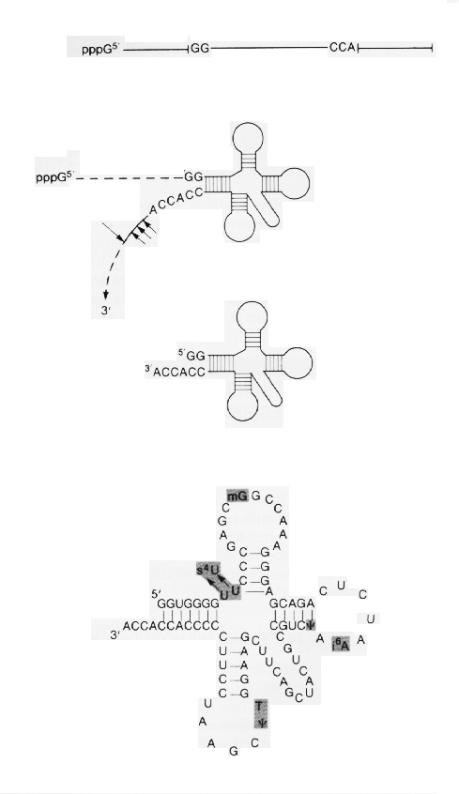
Pascatranskripsi tRNA
85 nt
41 nt
RNase P
RNase F
Pemotongan Pra-tRNA menjadi tRNA individual
RNase D
Penambahan ACC di ujung 3 tRNA tertentu
Pemotongan intron tRNA tertentu
Modifikasi basa tertentu

Slide 40
Proses Pascatranskripsi rRNA
Pada E. coli rRNA dibentuk oleh tujuh operon {rrnA, rrnB, rrnC, rrnD, rrnE, rrnG, rrnH}
pra-rRNA (30S) E.coli mengandung rRNA5S, rRNA23S, rRNA16S, dan sejumlah tRNA sebagai penyelang
melalui proses pascatranskripsi akan dipisahkan komponen rRNA satu dari yang lain, serta dari tRNA

Slide 41
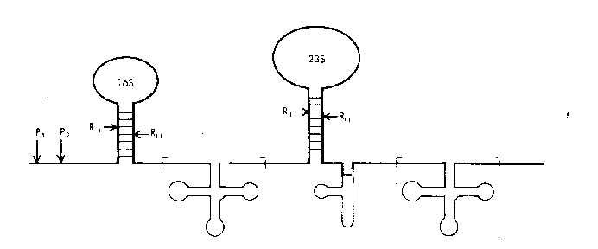
Pascatranskripsi rRNA
Prokaryot
RNaseIII
leader
5S
1-2 tRNA
1-2 tRNA
Eukaryot:
rRNA-45S= pra-rRNA: 18, 28, 5,8S → operon → RNA pol I
5S rRNA → ruas sendiri → RNA pol III

Slide 42
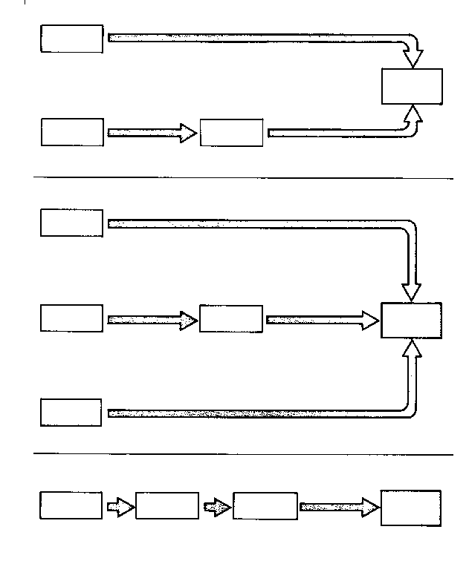
TRANSKRIPSI VIRUS
Sintesis mRNA
DNA ug
mRNA
DNA ut (+)
DNA ug
RNA ug
RNA ut (+)
RNA ut (-)
mRNA
RNA ut (+)
DNA ut (-)
RNA ug
RNA ut (+)
mRNA

Slide 43
TRANSKRIPSI BALIK
Transkripsi balik adalah pembentukan DNA dengan RNA sebagai modelnya
Disintesis oleh ezim Transkriptase Balik
Di alam digunakan dalam perbanyakan retrovirus
Dalam rekayasa genetik digunakan untuk mengklonkan gen tanaman melalui pembentukan cDNA.

Slide 44
TERIMA KASIH

